Slide 1
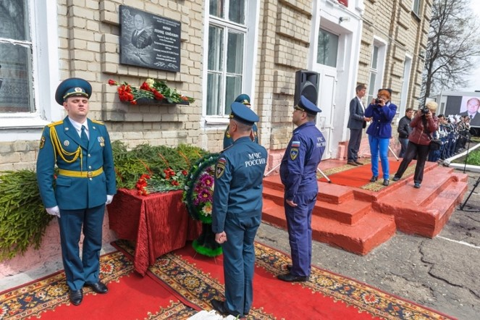
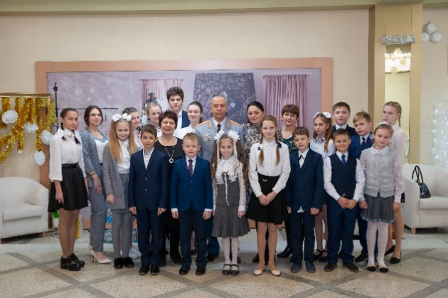
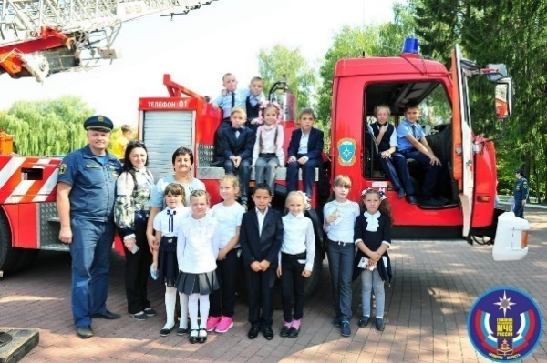
Муниципальное бюджетное общеобразовательное учреждение Вельяминовская средняя общеобразовательная школа имени Заслуженного пилота Российской Федерации, кавалера трех орденов Мужества Леонида Семеновича Филина Карачевского района Брянской области
ТЕМА: «Организация эффективного взаимодействия коллектива школы, куратора, муниципального и регионального координаторов в рамках проекта «500+» по созданию и реализации дорожных карт по преодолению рисков учебной неуспешности».

Slide 2
МБОУ Вельяминовская СОШ им. Л.С.Филина получила статус школы с низкими образовательными результатами с сентября 2020 года.
Факторы риска
Низкий уровень оснащения школы
Низкий уровень вовлечённости родителей в учебно-воспитательный процесс

Slide 3
Программа действий
Среднесрочная программа развития
Программа антирисковых мер по повышению уровня оснащения
Программа антирисковых мер по повышению уровня вовлечённости родителей в учебно-воспитательный процесс
Создание команды

Slide 4
Программа антирисковых мер по повышению уровня оснащения
Цель – создание условий для образовательного процесса: повышение уровня материально-технического оснащения школы к 1 сентября 2021 г.
Задачи:
Изменение образовательной среды: пополнение материально-технических ресурсов школы современным учебным, компьютерным оборудованием.
Создание условий для использования информационно-коммуникационных технологий в учебно-воспитательном процессе.

Slide 5
Дорожная карта – стимул для школы, наглядное отображение первых результатов управленческой и методической работы нового качества
Ключевые проблемы, которые школа планирует решать в процессе осуществления преобразований;
цели, которые планируется достичь в процессе преобразований;
задачи, которые необходимо решить для достижения целей;
показатели, на основании которых будут оцениваться прогресс в достижении поставленных целей;
перечень подготовленных мер (с учетом результатов анализа контекстных данных по школе – «рискового профиля школы»);
подходы к анализу результативности принимаемых мер;
другие важные для реализации преобразований аспекты.

Slide 6
Дорожная карта реализации программы антирисковых мер по повышению уровня оснащения МБОУ Вельяминовская СОШ им. Л.С. Филина
№ п/п | Задача | Мероприятие | Сроки реализации | Ответственные | Участники
1. | Изменение образовательной среды: пополнение материально-технических ресурсов школы современным учебным, компьютерным оборудованием и программным обеспечением | Приобретение компьютеров и цифровой техники, оборудования для организации учебной и внеурочной деятельности | В течение года | Директор школы | Директор школы, главный бухгалтер
 |  | Реализация естественно-научного и технологического направлений образования в 2021-2022 учебном году в рамках проекта «Точка роста» | До 01.09.2021 г. | Директор школы, руководитель «Точки роста» | Педагоги, работающие в «Точке роста»
 |  | Участие в нацпроектах «Образование» и «Цифровая экономика» | До 01.09.2021 г. | Директор школы | Педагоги
 |  | Приобретение оборудования для организации внеурочной деятельности | До 01.09.2021 г. | Директор школы | Директор школы, главный бухгалтер
 |  | Приобретение спортивного оборудования (лыжный инвентарь). | До 01.09.2021 г. | Директор школы | Директор школы, главный бухгалтер, учитель физической культуры

Slide 7
Дорожная карта реализации программы антирисковых мер по повышению уровня оснащения МБОУ Вельяминовская СОШ им. Л.С. Филина
№ п/п | Задача | Мероприятие | Сроки реализации | Ответственные | Участники
2. | Создание условий для использования информационно-коммуникационных технологий в учебно- воспитательном процессе. | Программно-информационное обеспечение | До 01.09. 2021 г. | Директор школы | Педагоги
 |  | Участие педагогов в международных, федеральных, региональных проектах и в грантовой деятельности для расширения возможностей развития ресурсной базы | В течение года | Заместитель директора по УР | Педагоги
 |  | Школьный методический семинар учителей-предметников на тему: «Использование образовательных платформ как средство повышения качества обучения» | Май 2021 г. | Заместитель директора по УР | Учителя- предметники
 |  | Мастер-класс учителя математики и информатики Иванина И.В. на тему: «Разработка и использование Google форм в современном проектировании урока» | Июнь 2021 г. | Заместитель директора по УР, учитель математики и информатики Иванин И.В. | Учителя- предметники
 |  | Школьный методический семинар учителей-предметников на тему: «Использование информационно-коммуникационных технологий при подготовке обучающихся к ОГЭ и ЕГЭ» | Октябрь 2021 г. | Заместитель директора по УР | Учителя- предметники

Slide 8
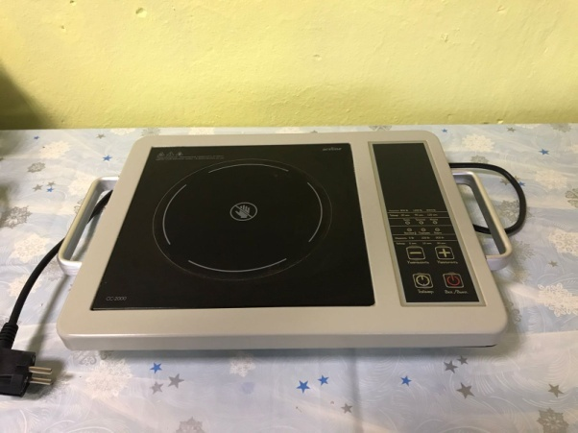
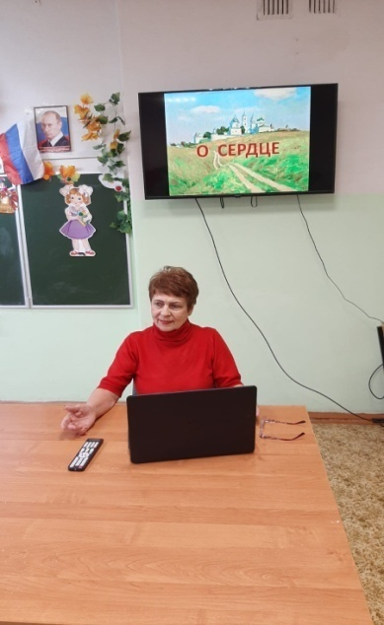
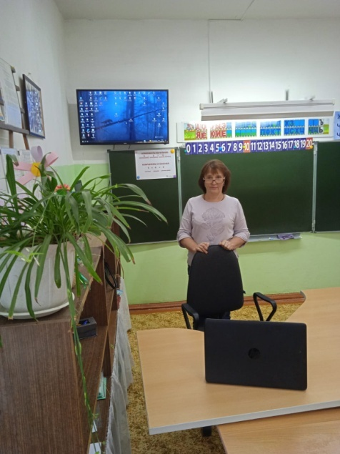
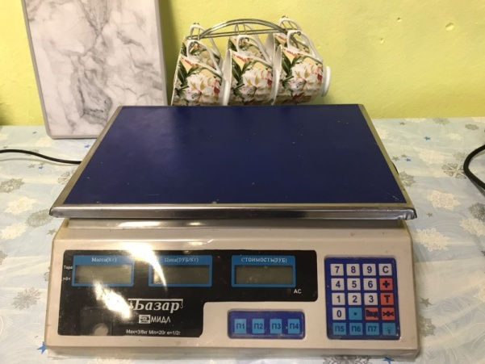
Мероприятия
Приобретение компьютеров и цифровой техники, оборудования для организации учебной и внеурочной деятельности
Ноутбуков
4 телевизора
2 МФУ
Электрическая плита
Электронные весы

Slide 9
Мероприятия
Реализация естественно-научного и технологического направлений образования в 2021-2022 учебном году
Открытия центра образования естественно-научной и технологической направленностей «Точка Роста» в рамках реализации национального проекта «Образование»

Slide 10
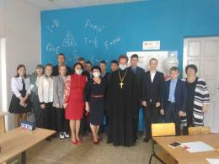
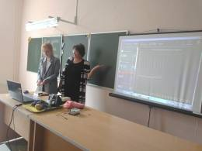
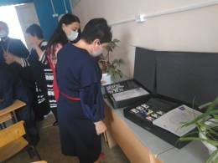
Открытие Центра «Точка Роста» 16 сентября 2021 года на базе МБОУ Вельяминовская СОШ им. Л.С. Филина прошло мероприятие по случаю открытия центра образования естественно-научной и технологической направленностей «Точка Роста» в рамках реализации национального проекта «Образование».

Slide 11
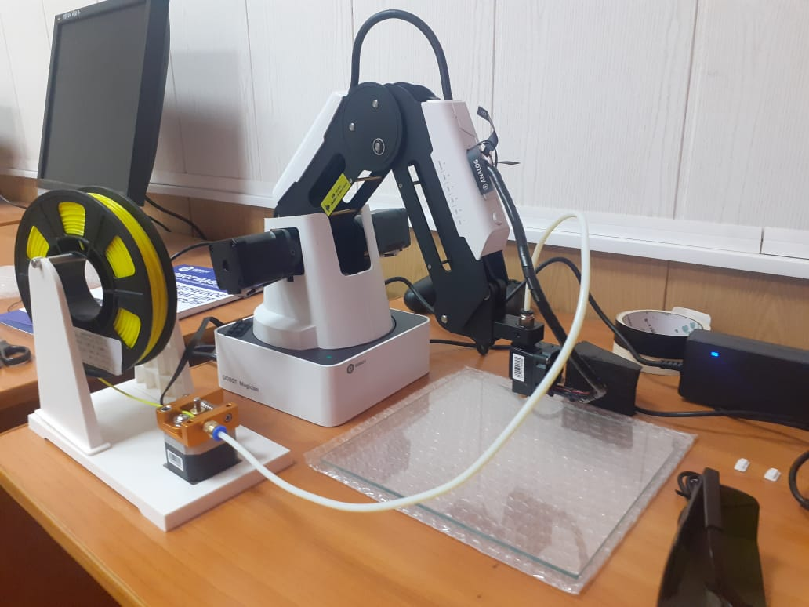
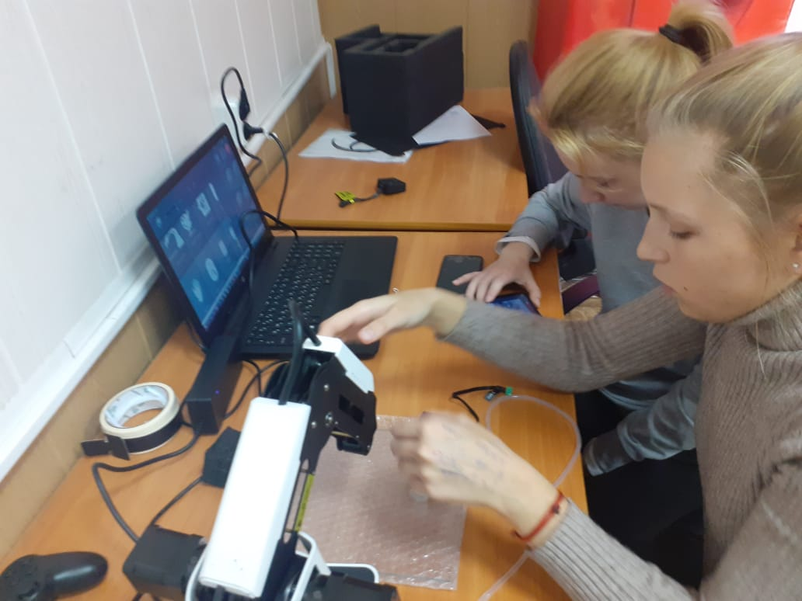
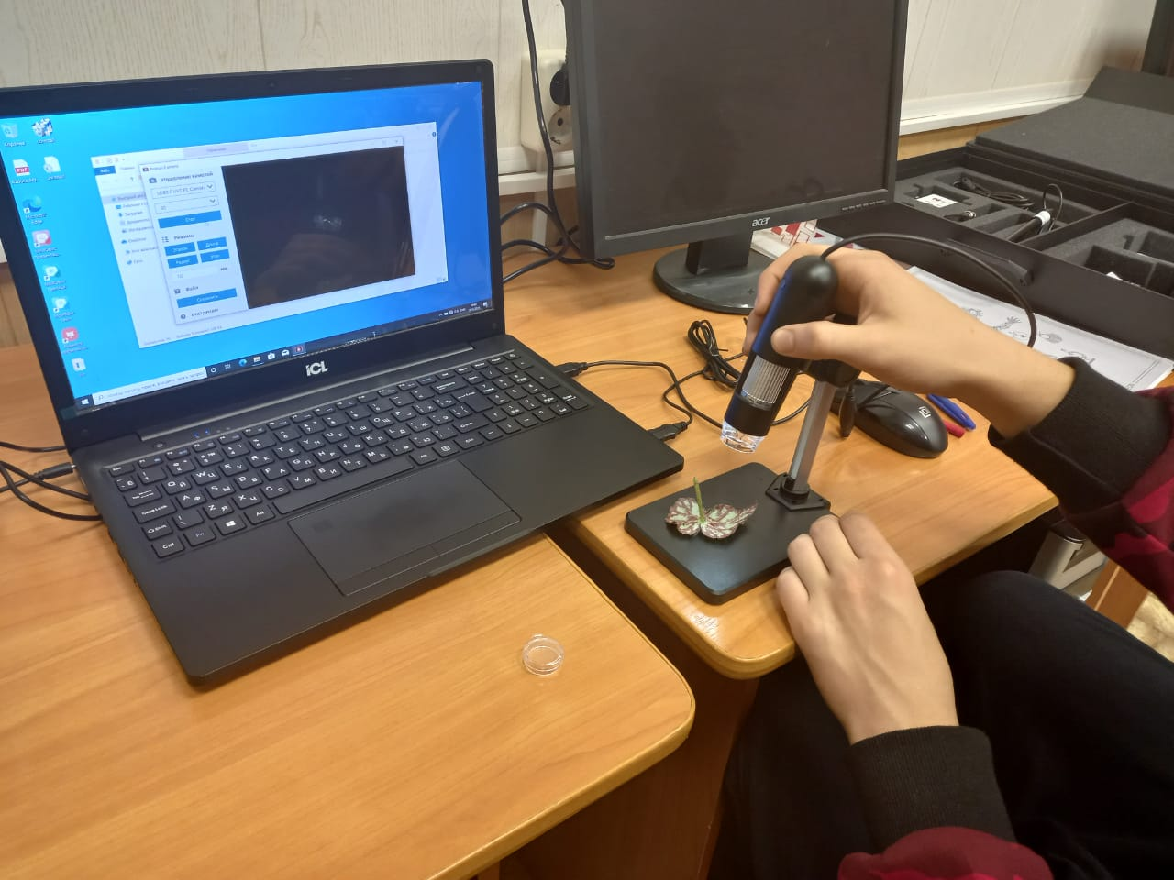
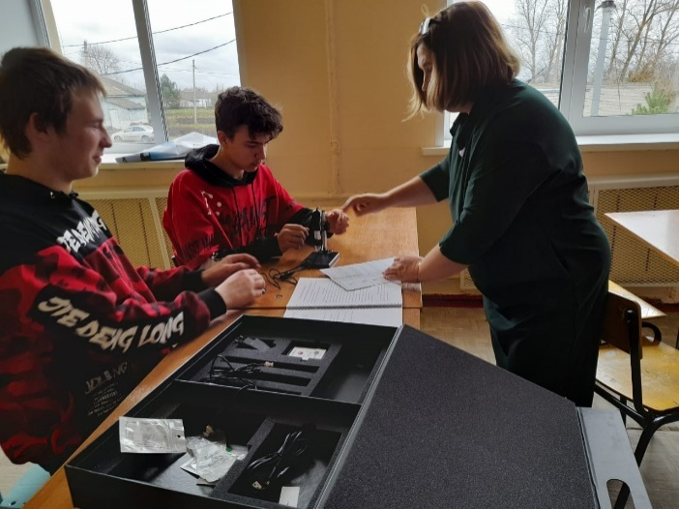
Открытие центра «Точка Роста» Оборудование -1 500 000 рублей

Slide 12
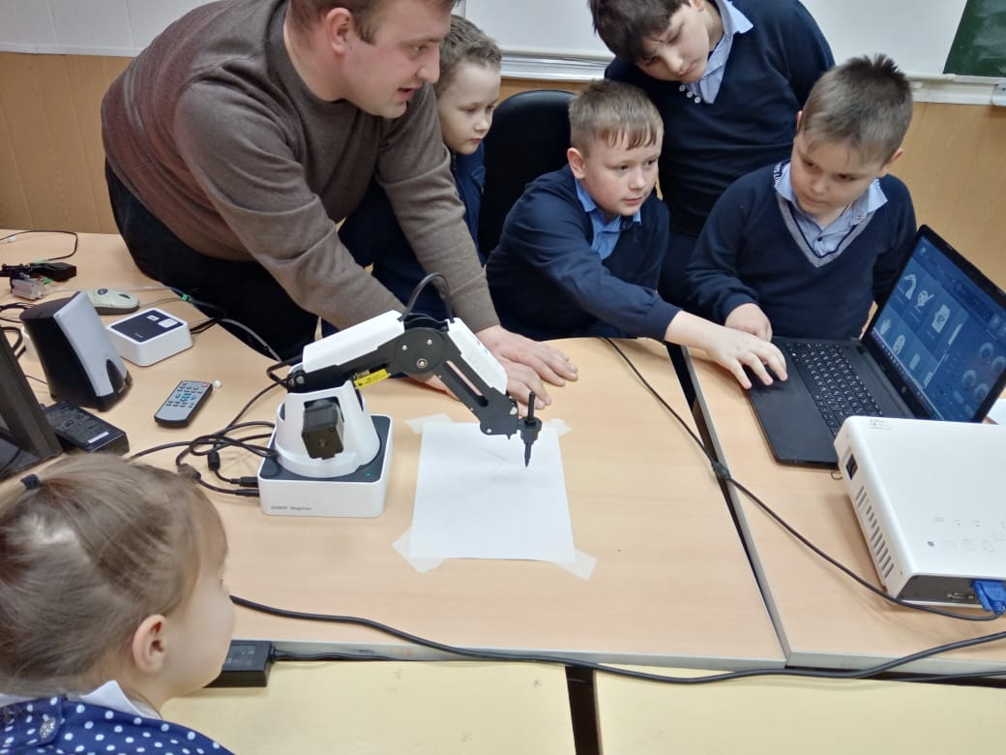
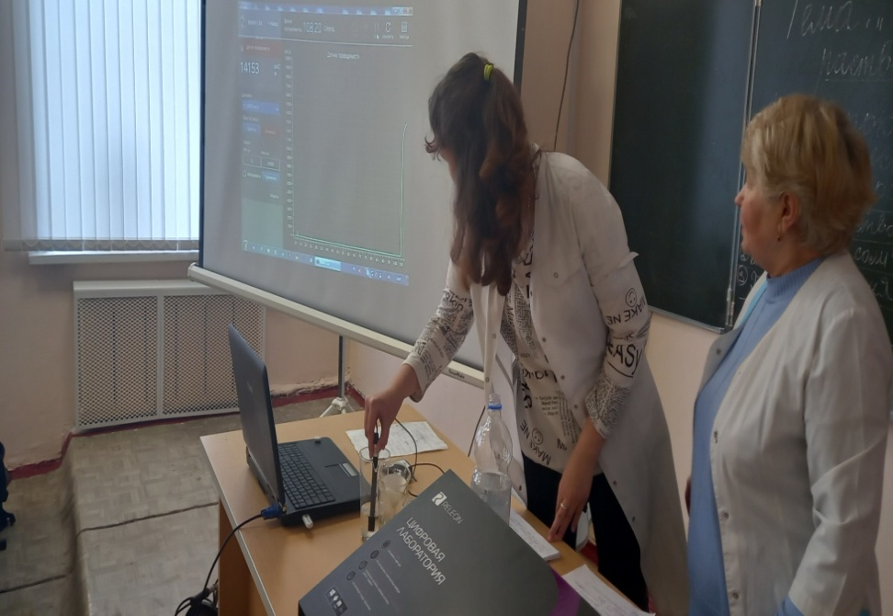
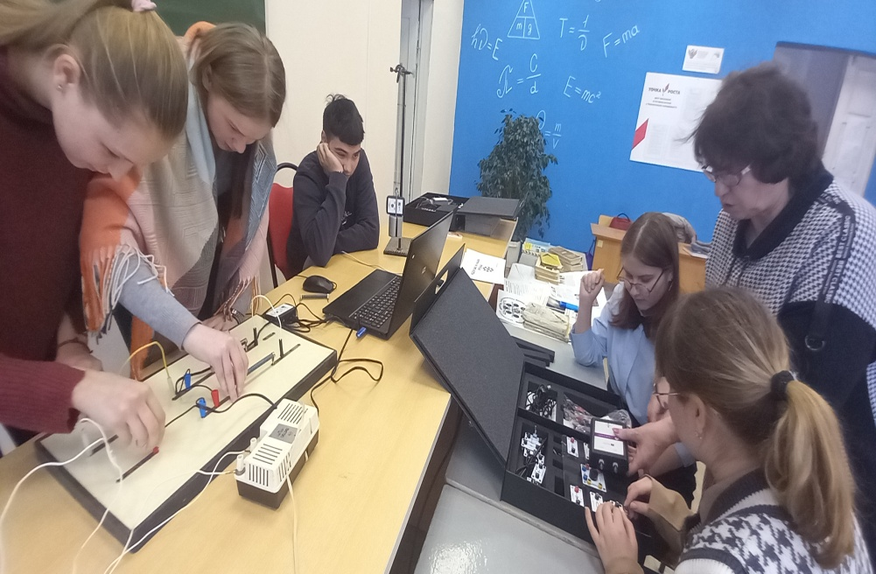
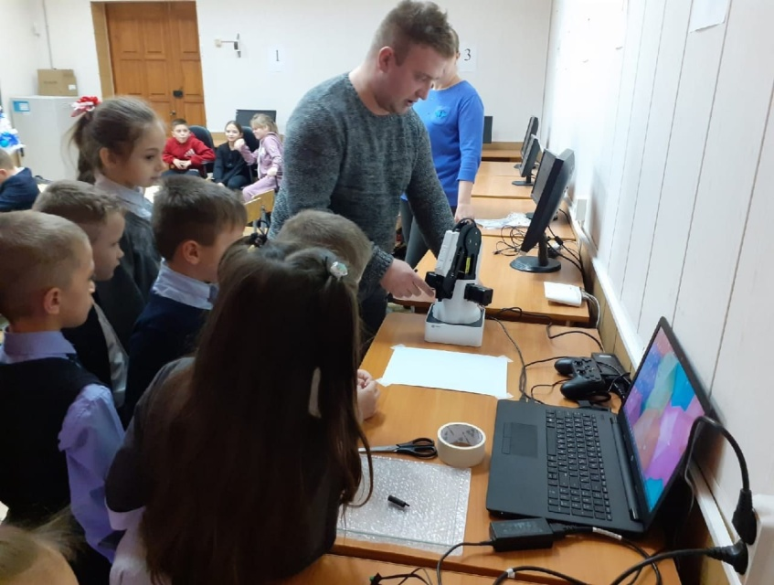
Работа центра «Точка Роста» в урочной и внеурочной деятельности.

Slide 13
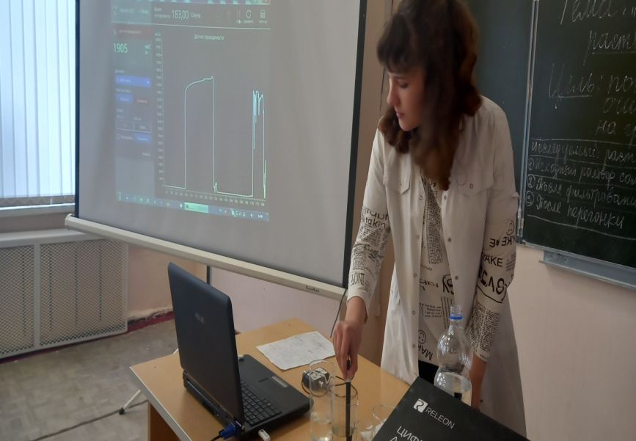
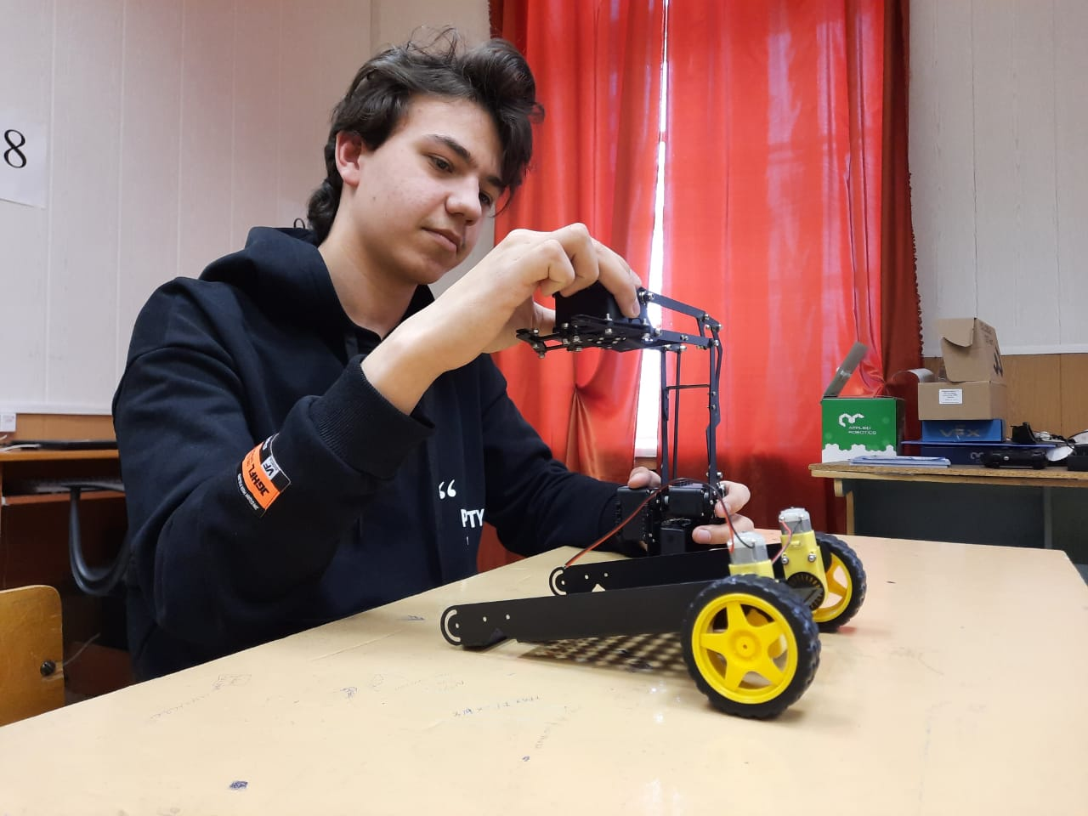
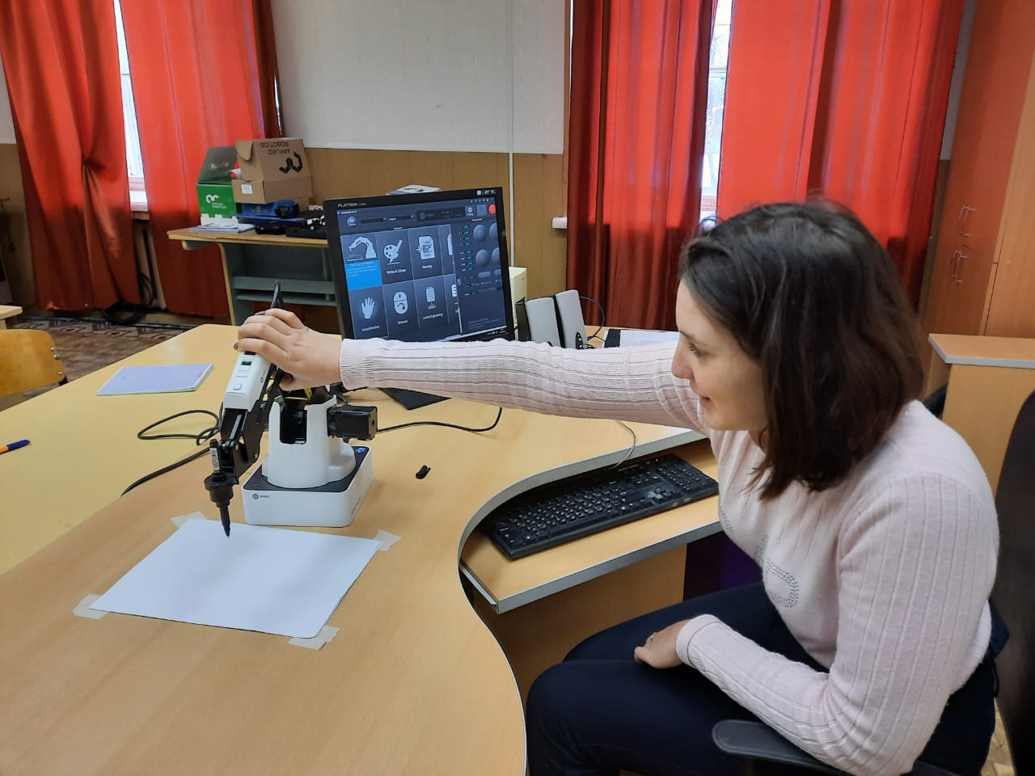
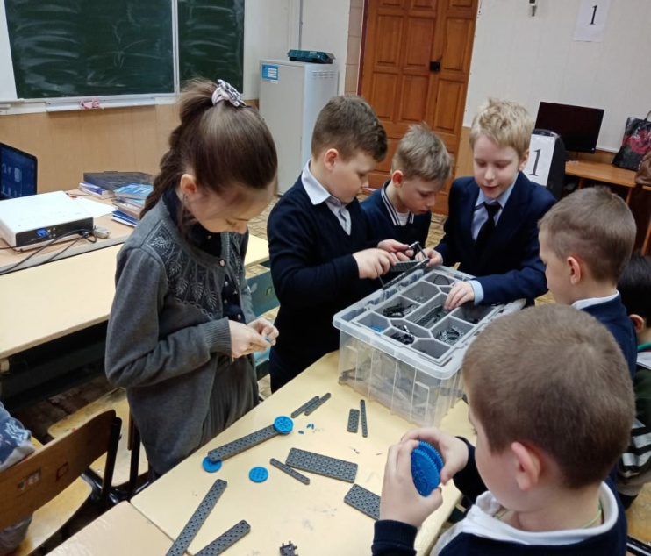
Работа центра «Точка Роста» в урочной и внеурочной деятельности.

Slide 14
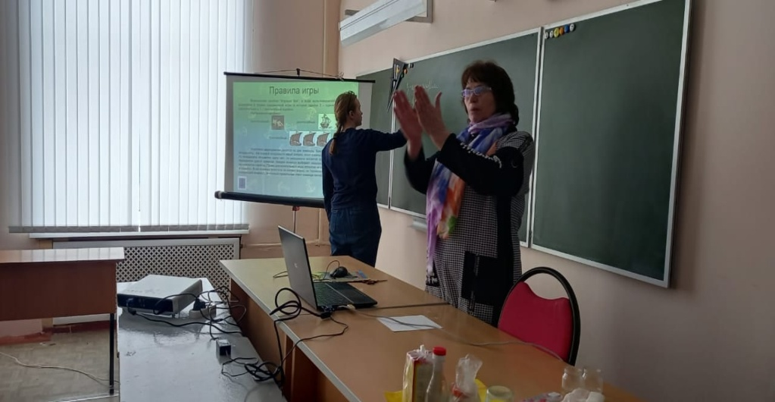
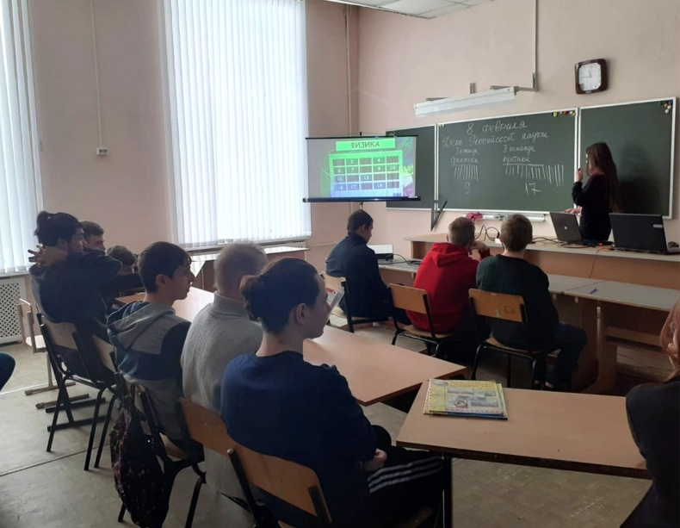
Мероприятия
Участие в нацпроектах «Образование» и «Цифровая экономика»
Повышена скорости интернета к началу 2021-2022 учебного года (до 100 мбит/с), 13 рабочих мест педагогов обеспечено выходом в интернет

Slide 15
Мероприятие
Участие педагогов в международных, федеральных, региональных проектах и в грантовой деятельности для расширения возможностей развития ресурсной базы.

Slide 16
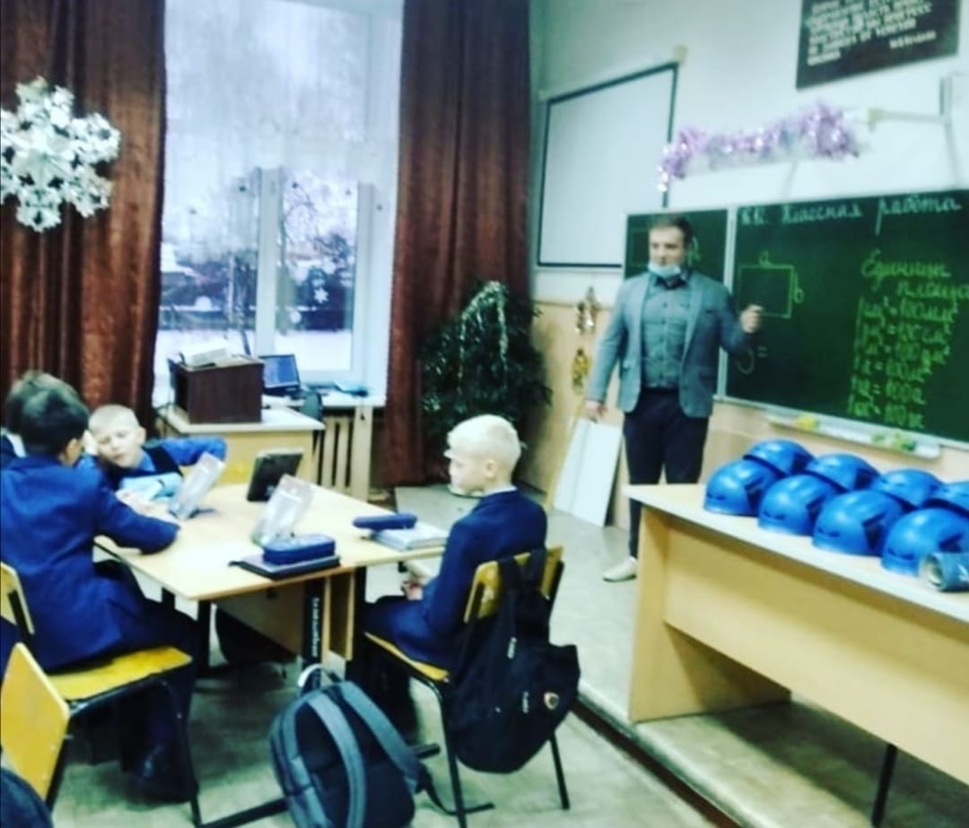
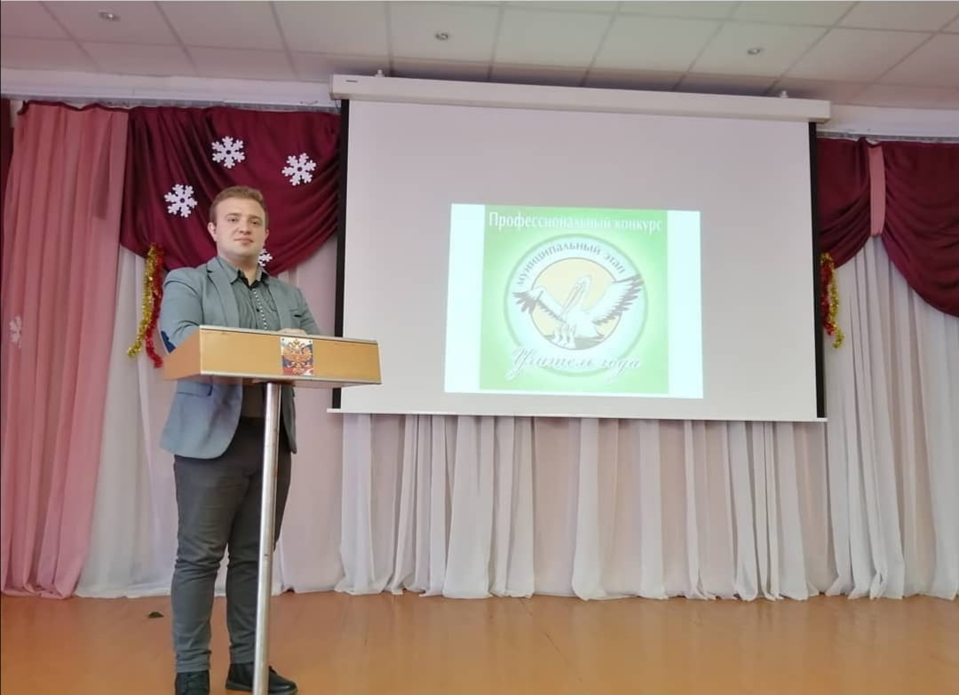
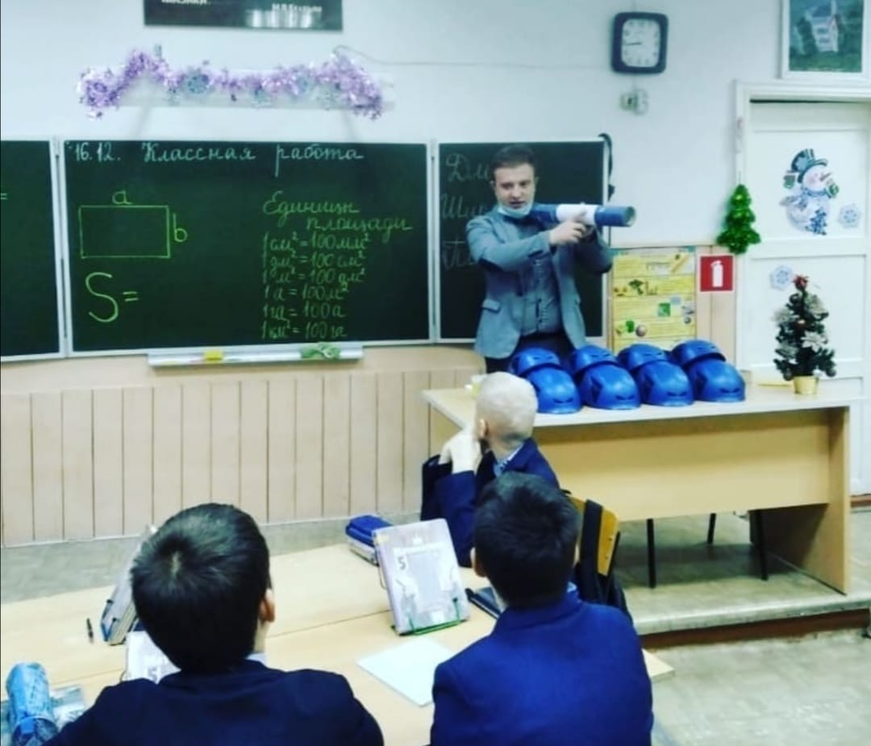
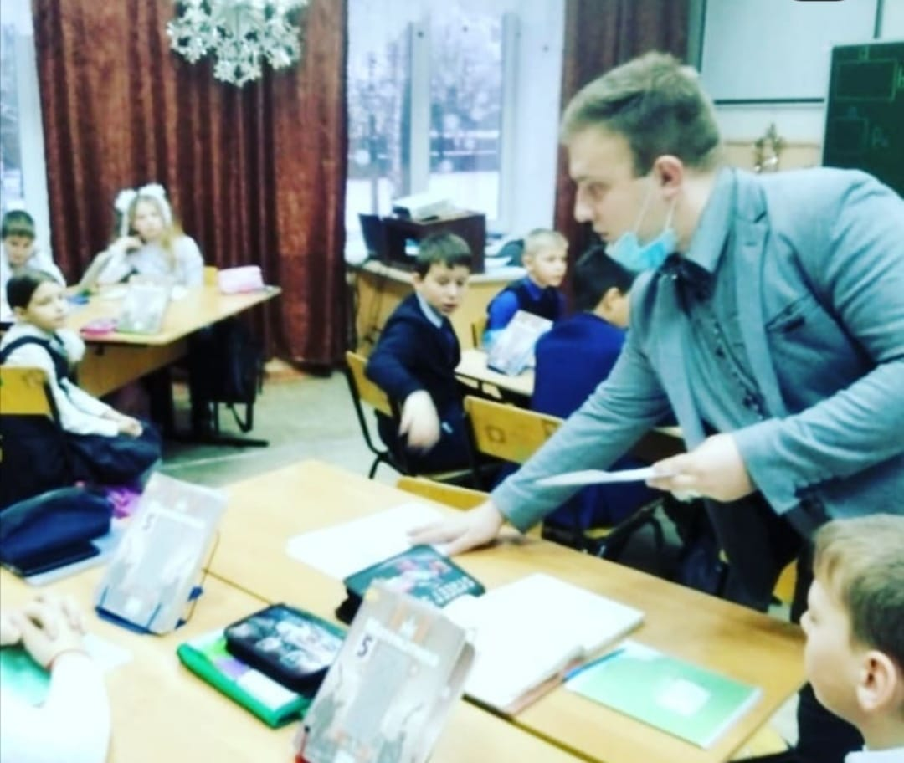
Учитель математики – победитель муниципального этапа конкурса «Учитель года -2021»

Slide 17
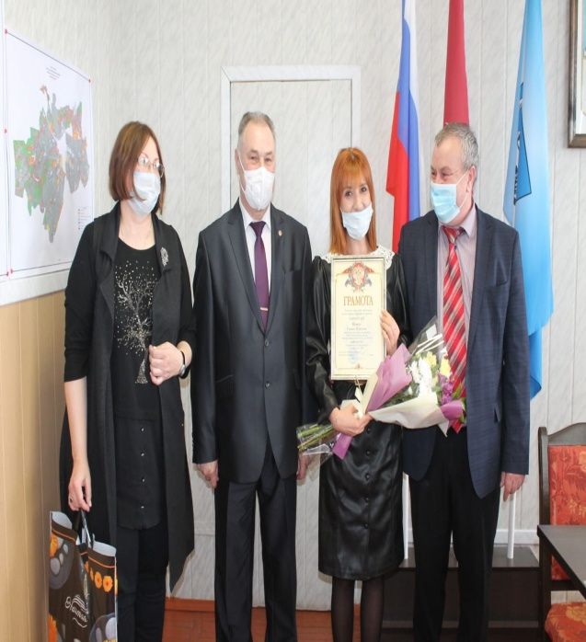
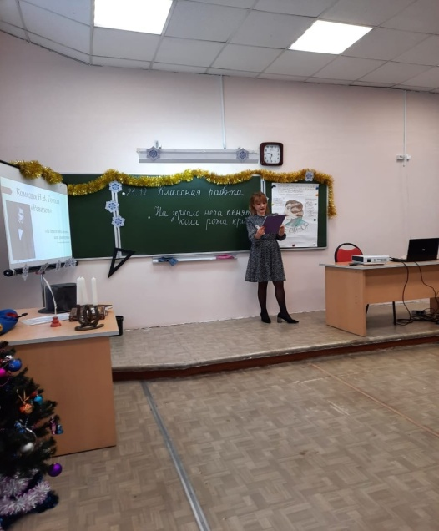
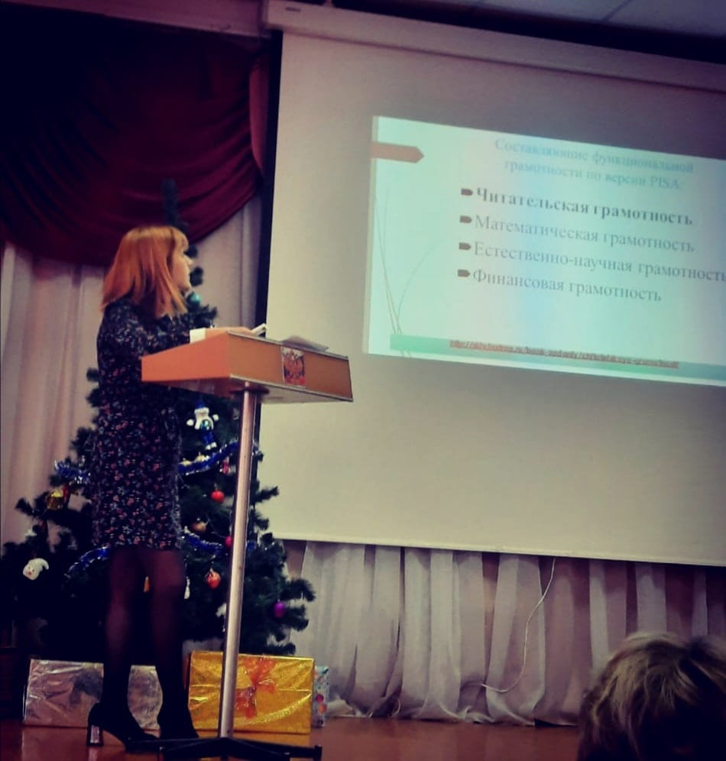
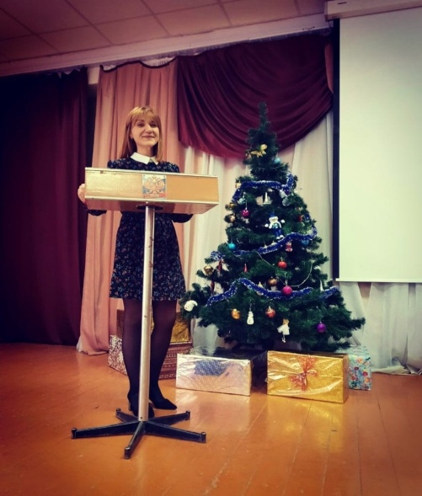
Учитель русского языка и литературы – победитель муниципального этапа конкурса «Учитель года -2022»

Slide 18
Мероприятие
«Использование образовательных платформ как средство повышения качества обучения»
Школьные методические семинары, мастер-классы
«Разработка и использование Google форм в современном проектировании урока»
«Использование информационно-коммуникационных технологий при подготовке обучающихся к ОГЭ и ЕГЭ»

Slide 19
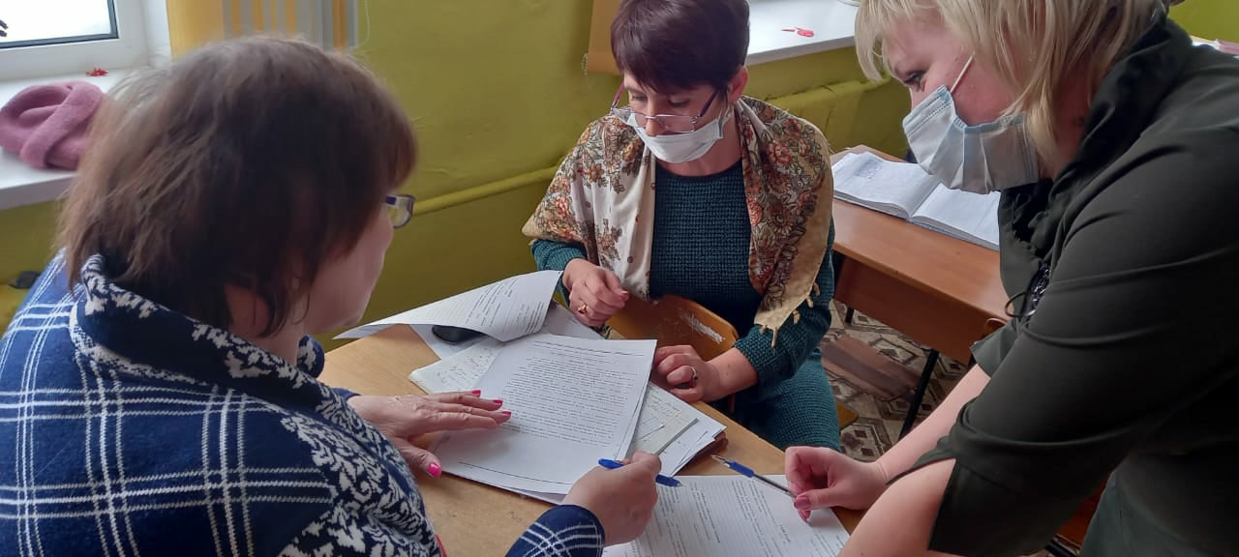
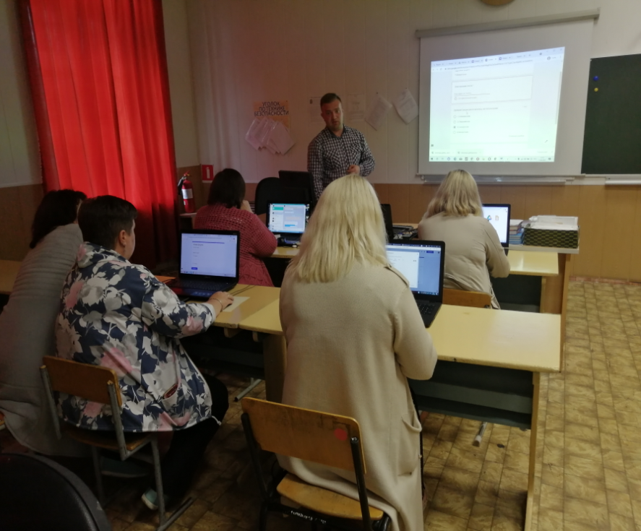
Мероприятие
Школьные методические семинары, мастер-классы

Slide 20
Конечные результаты реализации программы
Повышение качества образования и воспитания, что обеспечивает повышение уровня конкурентноспособности и мобильности выпускников школы
Оснащение кабинетов в соответствии с требованиями ФГОС

Slide 21
Программа антирисковых мер по повышению уровня вовлеченности родителей в учебно-воспитательный процесс
Цель – повышение уровня вовлечённости родителей в учебно-воспитательный процесс школы
Задачи:
Совершенствование внутришкольной системы управления качеством образования на основе разработанной «Дорожной карты»
Мотивировать, повысить инициативность родителей (законных представителей) к участию в образовательном процессе

Slide 22
Дорожная карта реализации программы антирисковых мер по повышению уровня вовлеченности родителей в учебно-воспитательный процесс МБОУ Вельяминовская СОШ им. Л.С. Филина
№ п/п | Задача | Мероприятие | Сроки реализации | Ответственные | Участники
1. | Выявить уровень удовлетворенности родителей работой школы и педагогического коллектива. | Изучение удовлетворённости родителей работой образовательного учреждения по методике Е. Н. Степанова | 12-16 апреля 2021 г. | Педагог-психолог | Родители, педагог-психолог, классные руководители

Slide 23
Дорожная карта реализации программы антирисковых мер по повышению уровня вовлеченности родителей в учебно-воспитательный процесс МБОУ Вельяминовская СОШ им. Л.С. Филина
№ п/п | Задача | Мероприятие | Сроки реализации | Ответственные | Участники
2. | Мотивировать, повысить инициативность родителей (законных представителей)к участию в образовательном процессе | Организация диагностической работы по изучению семей: -оформление социальных паспортов семей учащихся; -составление банка данных о семьях социального риска; -анкетирование и тестирование учащихся по темам «Я и моя семья», «Кинетический рисунок семьи», «Анализ тревожности» | Апрель-Сентябрь 2021 г. | Педагог-психолог, социальный педагог | Семьи обучающихся, классные руководители, педагог-психолог, социальный педагог
 |  | Психолого-педагогическое консультирование семей учащихся, нуждающихся в педагогической и психологической поддержке | В течение года | Педагог-психолог | Педагог-психолог, педагоги, родители, классные руководители
 |  | Работа по организации совместной общественно-значимой деятельности и досуга родителей и учащихся | Апрель-сентябрь 2021 г | Заместитель директора по воспитательной работе | Родители, обучающиеся, классные руководители, педагоги

Slide 24
Дорожная карта реализации программы антирисковых мер по повышению уровня вовлеченности родителей в учебно-воспитательный процесс МБОУ Вельяминовская СОШ им. Л.С. Филина
№ п/п | Задача | Мероприятие | Сроки реализации | Ответственные | Участники
2. | Мотивировать, повысить инициативность родителей (законных представителей)к участию в образовательном процессе | Индивидуальные встречи с родителями по проблемным вопросам (недовольство преподаванием, взаимоотношениями в детском коллективе и др.), проведение бесед по контролю знаний и помощи в выполнении домашних заданий. | В течение года | Заместитель директора по УР, заместитель директора по ВР, педагог-психолог | Классные руководители, педагоги, родители, педагог-психолог
 |  | Оперативная связь с родителями посредством Мессенджеров, электронной почты, контроля за дневниками. | В течение года | Заместитель директора по УР, классные руководители | Педагоги, классные руководители, родители
 |  | Проведение Недели здоровья для учащихся и родителей. | 1 раз в четверть | Заместитель директора по воспитательной работе | Родители, обучающиеся, классные руководители, педагоги
 |  | Вовлечение родителей в профориентационную работу, проведение для учащихся мастер-классов, знакомство с профессиями родителей. | Апрель | Заместитель директора по воспитательной работе | Родители, классные руководители, обучающиеся, педагоги

Slide 25
Мероприятие
Изучение уровня удовлетворённости родителей работой образовательного учреждения по методике Е.Н. Степанова

Slide 26
Мероприятие
Организация диагностической работы по изучению семей:
-оформление социальных паспортов семей учащихся;
-составление банка данных о семьях социального риска;
-анкетирование и тестирование учащихся по темам «Я и моя семья», «Кинетический рисунок семьи», «Анализ тревожности».
Использование результатов диагностической работы для корректировки организации и проведения образовательного и воспитательного процессов в школе

Slide 27
Мероприятие
Психолого-педагогическое консультирование
семей учащихся, нуждающихся в педагогической и психологической поддержке
Предотвращение болезненных состояний, трудностей в развитии, обучении, воспитании

Slide 28
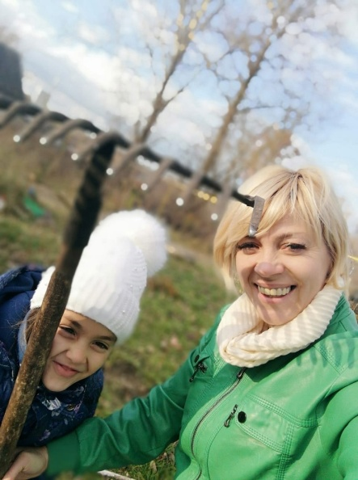
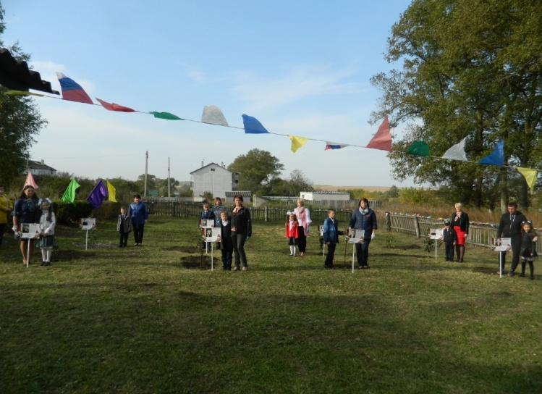
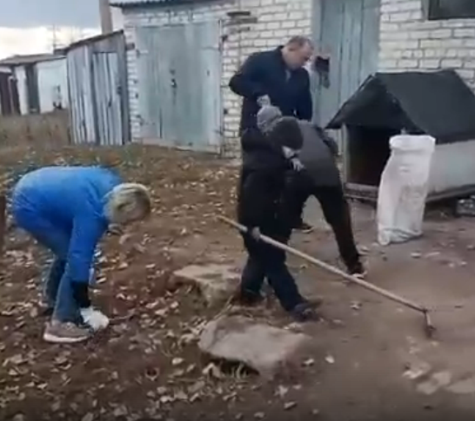
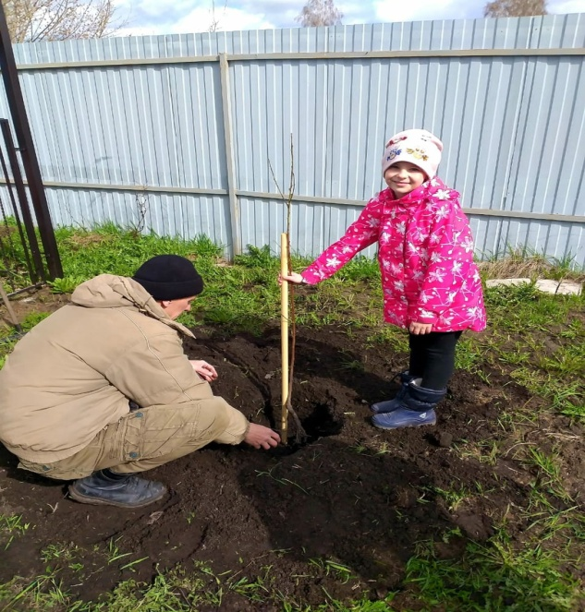
Мероприятие
Работа по организации общественно-значимой деятельности и досуга родителей и обучающихся
Активизация деятельности родителей по проведению общественно-значимых мероприятий

Slide 29
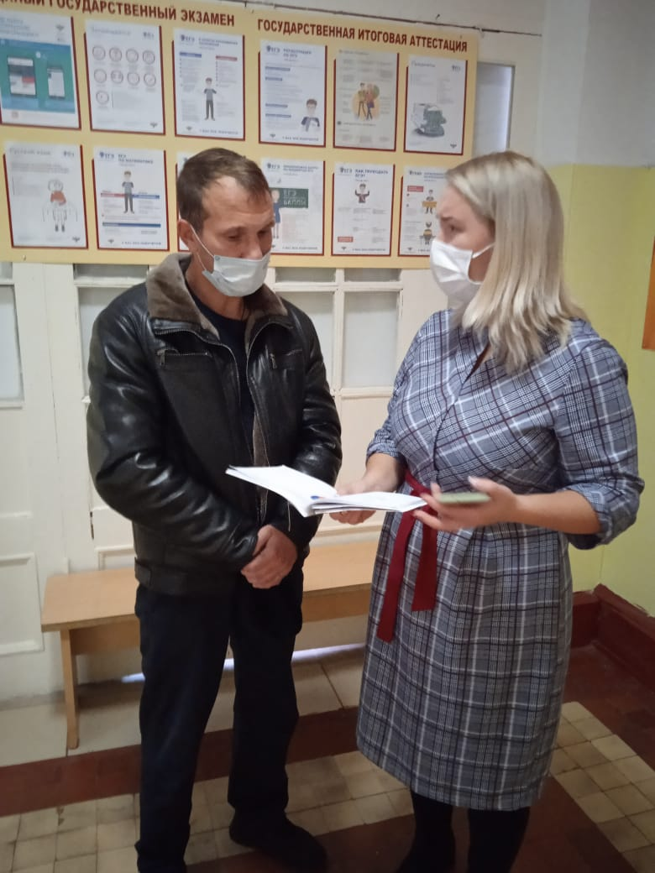
Мероприятие
Индивидуальные встречи с родителями по проблемным вопросам (недовольство преподаванием, взаимоотношениями в детском коллективе и др.), проведение бесед по контролю знаний и помощи в выполнении домашних заданий
Определенная мера «исправления» неудовлетворительных и нежелательных отметок, складывание благоприятной атмосферы в ученическом коллективе и во взаимоотношениях учителей с родителями

Slide 30
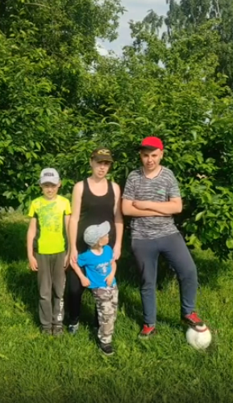
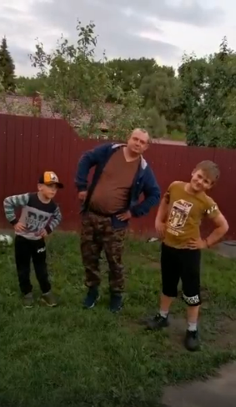
Мероприятие
Проведение Недели Здоровья для обучающихся и родителей
Активизация деятельности родителей по участию в общешкольных мероприятиях

Slide 31
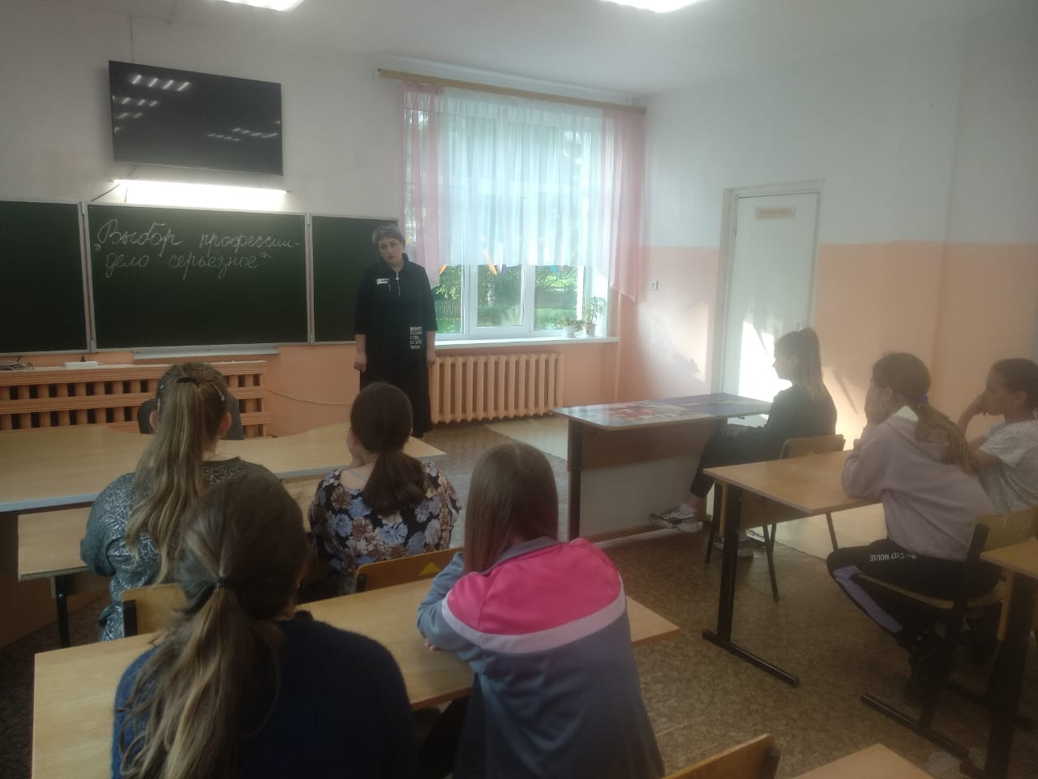
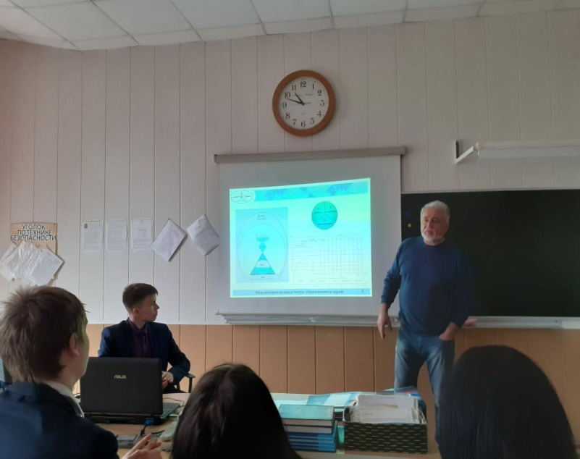
Мероприятие
Вовлечение родителей в профориентационную работу, знакомство с профессиями родителей.
Активизация интереса учащихся к профориентационным вопросам, к планированию своего будущего, ориентация учащихся в мире профессий

Slide 32
Конечные результаты реализации программы
Повышена мотивация и уровень вовлечённости родителей (законных представителей) в учебно-воспитательный процесс школы, сотрудничество родителей со школой

Slide 33
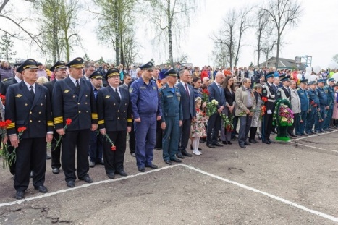
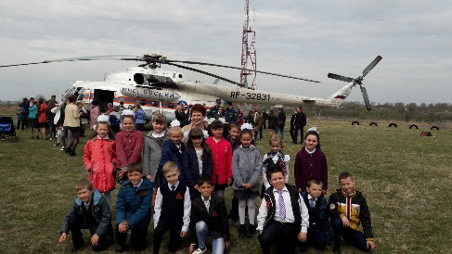
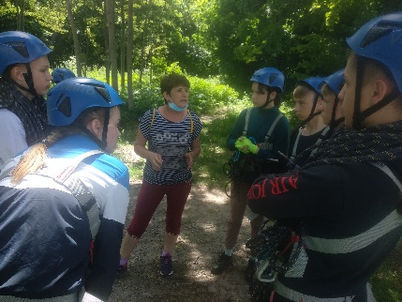
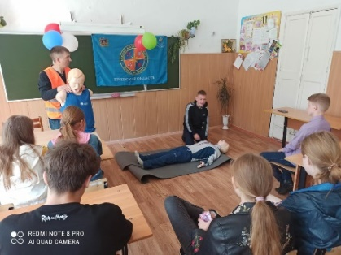
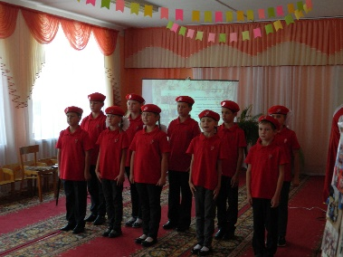
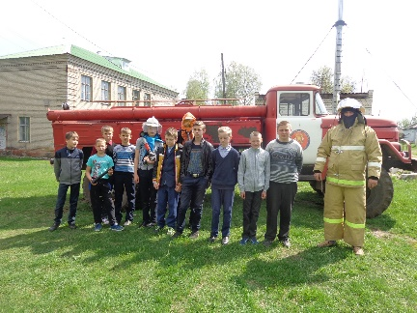
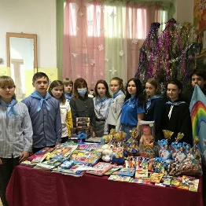
Ресурсы сегодняшнего дня
Сотрудничество между МБОУ Вельяминовская СОШ им. Л.С.Филина и ГУ МЧС России по Брянской области
Школа Безопасности
Пожарная дружина «Горячие сердца»
Волонтёрский отряд «Крылья Спасения»
Мобильный отряд безопасности
ЮИД
Юнармия

Slide 34
Сотрудничество между МБОУ Вельяминовская СОШ им. Л.С.Филина и ГУ МЧС России по Брянской области

Slide 35
Школа Безопасности

Slide 36
Мобильный отряд безопасности

Slide 37
Пожарная дружина юных пожарных «Горячие сердца»

Slide 38
Волонтёрский отряд «Крылья Спасения»

Slide 39
«Горжусь своими прадедами Иваном и Петром»

Slide 40
«Добро без границ» «Дари добро»

Slide 41
Реализация программ модели воспитания и социализации школьников «Школа-территория безопасности»
Программа Сотрудничества с ГУ МЧС России по Брянской области и МБОУ Вельяминовская СОШ им. Л.С.Филина | Программа «Школа Безопасности» | Программа «Пожарная дружина юных пожарных «Горячие сердца»
Программа «Растим патриотов» | Программа «Крылья Спасения » - школьное волонтёрское движение | Программа «Береги здоровье смолоду»
Программа «Все профессии важны…» | Программа «Юный инспектор дорожного движения» | Программа «Скорая помощь»
Программа «Юные спасатели» | Программа «Спасатели – лётчики» | Мобильный отряд безопасности
Увековечивание Памяти экипажа ИЛ-76 МЧС России через создание мемориала в честь экипажа ИЛ -76 МЧС России и командира экипажа Заслуженного пилота Российской Федерации, кавалера трех орденов Мужества Леонида Семеновича Филина

Slide 42
Опыт, накопленный МБОУ Вельяминовская СОШ им. Л.С.Филина, в рамках участия в проекте «500+», социальное партнёрство, сотрудничество учитель- обучающийся-родитель помогает нам преодолевать неуспешность.

Slide 43
Спасибо за внимание!

